Slide 1
Programe şi proiecte educaţionale
2016-2017

Slide 2
PROIECT EDUCAŢIONAL NAŢIONAL
DE LA JOC LA EDUCAŢIE FINANCIARĂ
SCOP:
Creşterea gradului de implicare a cadrelor didactice, a copiilor şi a părinţilor acestora în activităţi de educaţie financiară și cunoașterea mai bună a particularităților culturale românești.
Conturarea unei imagini complete a modului în care banii sunt percepuţi, câștigați, cheltuiţi cu chibzuință, economisiţi, investiţi, donați în scop caritabil sau împrumutaţi în societatea de azi, concomitent cu dobândirea unor abilităţi de gestionare a lor.

Slide 3
PRIMII PAŞI în împlementarea proiectului:
Au fost pregătite materialele pentru elevii din clasele a III-a și/sau a IV-a.
S-a introdus ca proiect - pilot în 10 judeţe, în anul școlar 2012 – 2013 şi s-a extins în celelalte judeţe, începând cu anul școlar 2013 – 2014.
Ne aflăm în cel de-al treilea an de derulare.
S-a extins proiectul la nivelul întregului învățământ primar, (clasele pregătitoare / clasa I / clasa a II-a), începând cu anul școlar 2015-2016.
S-a introdus ca proiect – pilot, în anul școlar 2014 – 2015, la nivelul învăţământului preşcolar în grădiniţe din câteva judeţe.
Au fost aplicate în învăţământul preşcolar din toată ţara, începând cu semestrul II al anului școlar 2015-2016.

Slide 4




DE LA JOC ... LA EDUCAŢIE FINANCIARĂ –
pentru copii de 4 -5 ani
DE LA JOC ... LA EDUCAŢIE FINANCIARĂ –
pentru copii de 5 -6 ani

Slide 5
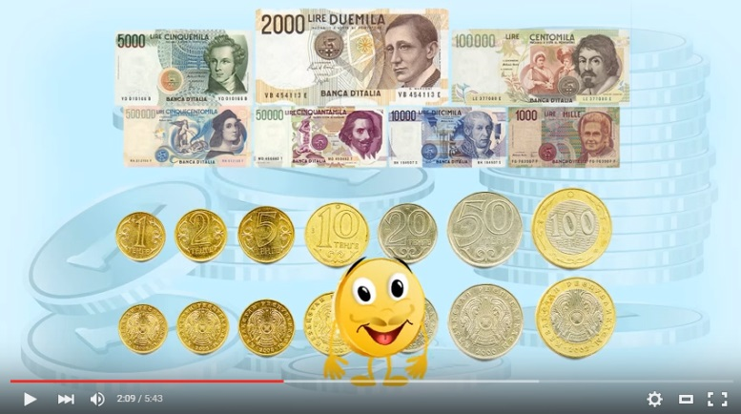
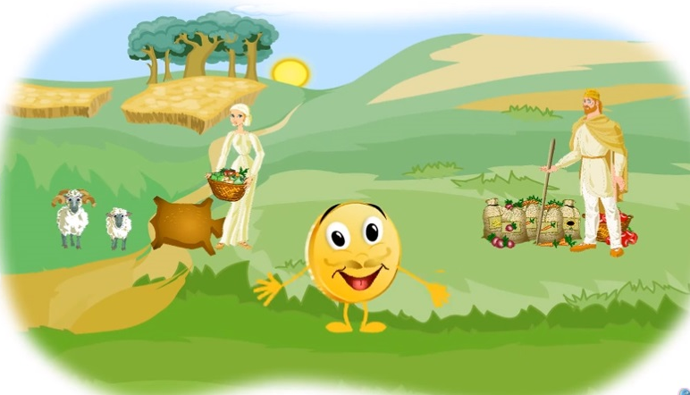
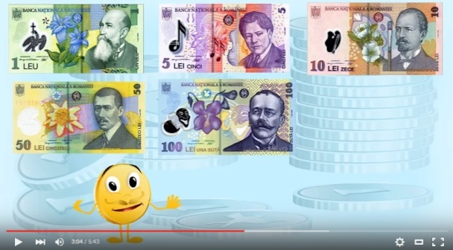
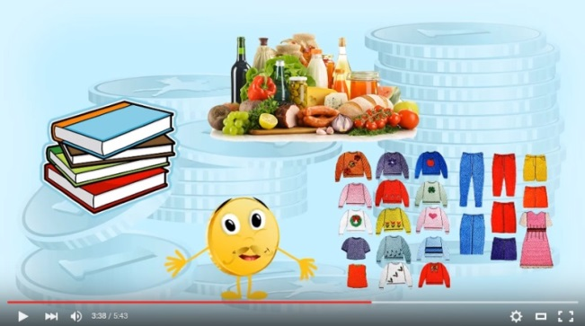
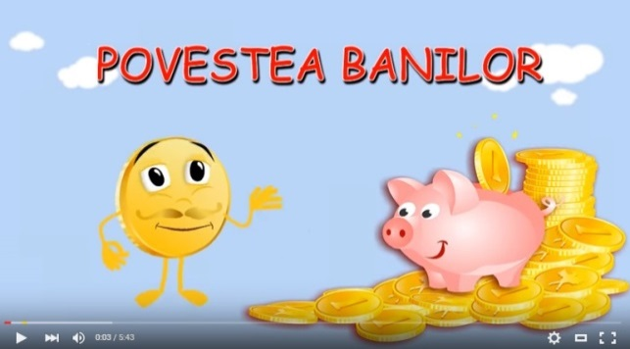
AUXILIARE PENTRU
ÎNVĂŢĂMÂNTUL PREŞCOLAR
POVESTEA BANILOR

Slide 6
PROIECT EDUCAȚIONAL REGIONAL
nov. 2015 – aug.2017
”Copil prietenos – om frumos”
EDUCAȚIA INTERCULTURALĂ ÎN CONTEXTUL EDUCAȚIEI TIMPURII
COORDONATORI:
Prof. Viorica Preda, Inspector General MECS
Prof. Emilia Stana, CJRAE Buzău
Prof. Cristina Mangiurea, inspector pentru educație timpurie– ISJ Brăila
Prof. Oana Enache, inspector pentru educație timpurie – ISJ Galați
Prof. Steliana Mincu, inspector pentru educație timpurie – ISJ Tulcea
Prof. Rodica Vădeanu, inspector pentru educație timpurie – ISJ Neamț

Slide 7
PROIECT EDUCAŢIONAL JUDEŢEAN
„ÎMPREUNĂ FACEM ROMÂNIA BINE!"
ORGANIZATORI: Inspectoratul Şcolar Judeţean Galaţi, SC Medlife SA Bucureşti şi Serviciul de Asistenţă Medicală al Municipiului Galaţi
Obiectivele şi durata colaborării
Proiectul educaţional „ÎMPREUNĂ FACEM ROMANIA BINE!" s-a derulat în anul şcolar 2015-2016, cu extindere în anul şcolar 2016-2017 şi a constat în desfăşurarea unor activităţi de educare şi informare a copiilor şi a cadrelor didactice cu privire la noţiunile elementare de educaţie pentru sănătate, în vederea formării de aptitudini şi comportamente sănătoase, sprijinind astfel dezvoltarea personală, în context comunitar, medical şi social.
CURSURI DE PRIM AJUTOR

Slide 8
FESTIVALUL JUDEŢEAN DE TEATRU
PENTRU COPII
ARTIŞTII DUNĂRII
Ediţia I
ORGANIZATOR:
GRĂDINIŢA CU PROGRAM PRELUNGIT „ELENA DOAMNA” GALAŢI
Participare directă :
Secţiunea I DRAMATIZARE: – preşcolarii cu vârsta de 3-5 ani
– preşcolarii cu vârsta de 5-6
Secţiunea II FABULĂ: – preşcolarii cu vârsta de 3-5 ani
– preşcolarii cu vârsta de 5-6 ani
Secţiunea III SCENETĂ: – preşcolarii cu vârsta de 3-5 ani
– preşcolarii cu vârsta de 5-6 ani

Slide 9
FESTIVALUL JUDEŢEAN DE DANS
PENTRU COPII
DUNĂRE ALBASTRĂ
Ediţia I
ORGANIZATOR:
GRĂDINIŢA CU PROGRAM PRELUNGIT „ELENA DOAMNA” GALAŢI
PARTICIPARE DIRECTĂ :
Secţiunea I – preşcolarii cu vârsta de 3-5 ani
Secţiunea II – preşcolarii cu vârsta de 5-6 ani
GENURI DE DANS ADMISE :
Dans clasic;
Dans modern;
Balet;
Dans sportiv
Majorete;
Nu sunt admise dansurile populare.

Slide 10
PROIECT EDUCAŢIONAL
Valorificarea patrimoniului cultural al judeţului Galaţi în activitatea şcolară şi extraşcolară
FESTIVAL JUDEŢEAN
„GĂLĂŢEAN SUNT! CE NOROC! ŞTIU SĂ CÂNT ŞI ŞTIU SĂ JOC”
ORGANIZATORI: Inspectoratul Școlar Județean Galați și de Școala Gimnazială Nr. 22 Galați.
PARTICIPARE DIRECTĂ:
- la secțiunea de Dans popular: - valoarea coregrafică (autenticitatea și originalitatea momentului) - 20%; valoarea interpretativă - 20%; impresie artistică - 20%; adecvarea la grupul țintă - 20%; costume - 20%;
- la secțiunea Interpretare: autenticitatea piesei interpretate - 30%; interpretare - 30%; ținuta scenică - 20%, costum-20% (solist sau grup).

Slide 11
Proiect educaţional judeţean
Sportivi în Ţara Piticilor
ORGANIZATORI: Direcția Judeţeană pentru Sport
Clubul Sportiv Școlar
Inspectoratul Școlar Județean Galați
Grădiniṭa cu P.P. ”Codruṭa” Galati
Grădinița P.P. ”Licurici” Galați
Obiectivul prezentului proiect îl reprezintă colaborarea dintre grădiniță și ceilalți parteneri care asigură dezvoltarea fizică a copiilor și îi ajută pe copii să descopere și să înțeleagă frumusețea mișcării și necesitatea practicării ei indiferent de mediul social din care provin.
Etapele competiṭiei:
Pregătirea organismului copiilor pentru efort
Alergare 30-50m pe nivele de grupă
Săritura la groapa cu nisip

Slide 12
Festivalul naţional
STELUŢELE DUNĂRII
Concurs de interpretare artistică pentru copii şi cadre didactice/ C.A.E.R. 634
Obiectiv: valorificarea resursei umane în dezvoltarea şi promovarea actului de educaţie şi cultură din perspectiva compatibilitării învăţământului românesc cu cel european
Secţiuni: Artă vocală
Artă coregrafică

Slide 13
Participarea la Festivalul de carte
Axis Libris
- lansarea revistelor grădiniţelor
Grădiniţa P.P. Motanul încălţat – revista „MOTANUL ÎNCĂLŢAT”
Grădiniţa P.P. Nr. 36 – revista „ZÂMBETE DE COPIL”
Grădiniţa P.P. Croitoraşul cel viteaz – revista „CROITORAŞII CEI ISTEŢI”
Grădiniţa P.P. Nr. 30 – revista „ZÂMBET DE COPIL”
Grădiniţa P.P. Step By Step – revista „CREIONEL”
Grădiniţa P.P. „Licurici” – revista „LICURICI ISTEŢI”

Slide 14
Proiect educaţional transfrontalier
„Punţi de prietenie”
Organizatori:
Grădiniţa cu program prelungit „Codruţa” Galaţi
Grădiniţa cu program prelungit nr. 64 Galaţi
Grădiniţa cu program prelungit nr. 36 Galaţi
Grădiniţa nr. 9 „Scufiţa Roşie” Cahul

Slide 15
Proiect regional
„Magia sărbătorilor” – C.A.E.R.I. 820/2016
Organizator: Grădiniţa cu program prelungit „Licurici” Galaţi
REGULAMENTUL CONCURSULUI
1. Concursul se adresează copiilor şi cadrelor didactice din învăţământul preşcolar.
2. Forma de participare: lucrări, felicitări, creaţii literare, ornamente.
3. Secţiuni:
Desen/pictură
Felicitări
Creaţii literare proprii
Ornamente

Slide 16
Proiect educaţional regional
„GRĂDI – ATELIERUL CREAŢIEI”
Organizatori:
- Grădiniţa cu program prelungit „Motanul Încălţat” Galaţi,
- Grădiniţa cu program prelungit nr. 39 Brăila
Grădiniţa cu program normal nr. 4 Măcin, judeţul Tulcea
- Grădiniţa „Zubeyede Hanim” Constanţa
- Grădiniţa cu program prelungit nr. 12 Huşi, judeţul Vaslui
- Grădiniţa/Şcoala gimnazială nr. 2 Râmnicu Sărat, judeţul Buzău

Slide 17
Parteneriat interjudeţean
„Turneul prieteniei”
Organizatori:
Grădiniţa cu program prelungit „Step By Step”
Grădiniţa cu program prelungit nr. 7 Sighişoara

Slide 18
PROIECT NAŢIONAL – C.A.E.N.
Cu şevaletul în vacanţă
Organizator: Grădiniţa „Dumbrava Minunată” Tecuci
Scopul proiectului: Îmbinarea capacităţilor creative cu relaxarea, destinderea şi spiritul antreprenorial.
Tabăra de creaţie cuprinde ateliere de creaţie, activităţi recreative, activităţi în parcuri, în pădure, jocuri de grup, excursii în locuri care pot inspira pe micii pictori, jocuri diverse la trambulină, nisip şi apă, muzică, poveşti, poezii, etc. Tabăra le oferă posibilitatea creării unui mediu relaxant şi motivant, permite escaladarea unor nivele înalte de imaginaţie în vederea obţinerii rezultatelor propuse. Excursiile de studiu din timpul taberei solicită folosirea simțurilor pentru observare și percepție, dezvoltă spiritul de aventură, este o terapie prin recreerea în aer liber.

Slide 19
Parteneri implicaţi în proiect:
- Grădiniţa „Dumbrava Minunată” - coordonează echipa de proiect, asigură desfăşurarea celor patru etape ale concursului naţional de desen şi pictură, spaţiul de desfăşurare al taberei, condiţiile igienico-sanitare corecte, pune la dispoziţia copiilor mobilier, materiale didactice necesare bunei desfăşurări a tuturor activităţilor propuse pe ateliere de creaţie pe toată durata taberei, spaţiu de joacă modern, confort şi siguranţă;
- Clubul Copiilor şi Elevilor Tecuci - coordonează comisia de evaluare și jurizare a lucrărilor, participă cu copiii de la club și asigură sprijin şi îndrumare pe toată durata desfăşurării taberei de creație;
- Biblioteca Municipală”Ştefan Petică” Tecuci - găzduiește expozițiile cu lucrările copiilor în cadrul concursurilor naţionale de pictură şi desen în cele patru etape;
- Primaria Tecuci - sprijină proiectul „Cu şevaletul în vacanţă” din punct de vedere financiar, prin asigurarea hranei, a diplomelor şi premiile oferite copiilor.
- Societatea de transport Filgico S.R.L. Tecuci - asigură transportul copiilor;

Slide 20
Proiect educaţional naţional „Împreună pentru acces la educaţia timpurie de calitate”
Organizatori:
Centrul Step By Step pentru Educaţie şi Dezvoltare Profesională Bucureşti
Inspectoratul Şcolar Judeţean Galaţi
Primăria Municipiului Galaţi
Grădiniţa cu program normal „Mihaela” – structură a Şcolii Gimnaziale „Elena Cuza” Galaţi
Perioadă de desfăşurare: 1.10.2014 – 30.09.2016
Obiectiv: susţinerea copiilor proveniţi din familii dezavantajate

Slide 21
Programe naţionale
Strategia privind reducerea părăsirii timpurii a şcolii, ce conţine mecanisme şi măsuri care urmează să fie implementate până în 2020
Pilonii şi programele reprezentative din cadrul Strategiei:
Pilonul I – Asigurarea accesului la educaţie şi o educaţie de calitate pentru toţi copiii. Pentru acest pilon sunt avute în vedere două programe reprezentative: Creşterea accesului la îngrijire şi educaţie timpurie a copiilor – program care îşi propune, în principal, să consolideze extinderea educaţiei timpurii a copiilor, în scopul finalizării învăţământului preşcolar (3-6 ani), dar şi extinderea furnizării de servicii de educaţie timpurie pentru copiii sub 3 ani – şi Asigurarea unui învăţământ primar şi gimnazial de calitate.

Slide 22
Pilonul II – Asigurarea finalizării învăţământului obligatoriu de către toţi copiii. Şi pentru acest pilon sunt avute în vedere două programe reprezentative. Primul are în vedere dezvoltarea sistemelor de avertizare şi de intervenţie timpurie pentru a identifica copiii aflaţi în situaţii de risc de a abandona şcoala, precum şi consolidarea şi extinderea măsurilor de prevenire şi remediere, inclusiv a programului “Şcoală după şcoală”. Al doilea program vizează creşterea atractivităţii, calităţii şi relevanţei învăţământului profesional şi tehnic, inclusiv prin extinderea oportunităţilor de învăţare la locul de muncă.

Slide 23
Pilonul III – Reintegrarea în sistemul educaţional a persoanelor care au părăsit timpuriu şcoala. Pentru acest pilon este avut în vedere un program care să sprijine persoanele care părăsesc timpuriu şcoala, prin asigurarea accesului şi participării la Programul “A doua şansă”.
Pilonul IV – Dezvoltarea sprijinului instituţional adecvat. Programul reprezentativ pentru acest pilon are în vedere să sprijine crearea unui mediu favorabil implementării, monitorizării şi evaluării strategiei.

Slide 24
Pachetul integrat pentru combaterea sărăciei al Guvernului României (2016)
Proiectul „Fiecare copil în grădiniţă” - Aplicarea LEGII 248/2015
3661 copii estimaţi în luna februarie 2016, la debutul implementării programului, de către Ministerul Muncii, Familiei, Protecţiei Sociale şi Persoanelor Vârstnice (MMFPSPV)
În februarie au fost 948 copii eligibili înscrişi de la începutul anului şcolar şi (955 declaraţi în SIIIR - date din martie 2016), din care 523 au primit tichete pentru februarie
La 12.09.2016 din cei 2410 copii eligibili declaraţi în SIIIR, 2144 preşcolari au beneficiat de tichetele sociale.
Unii părinţi ai copiilor eligibili au renunţat datorită birocraţiei sau din cauza necesităţii respectării criteriului de prezenţă obligatorie pentru alocarea tichetelor.

Slide 25
„PROMOVAREA STRATEGIEI NAŢIONALE PENTRU EDUCAŢIE PARENTALĂ”
Organizatori: Fundația Copiii Noștri în parteneriat cu organizația elvețiană „Formation des Parents – CH”, Lausanne, Elveția.
Obiectivul general al proiectului este îmbunătățirea politicilor naționale în domeniul educației prin promovarea unei strategii naționale de educație parentală şi crearea unui cadru legal general pentru acesta.
Seminarul a avut ca scop promovarea unor metode eficiente de lucru cu părinții, promovarea educației parentale ca modalitate de sprijin pentru părinții confruntați cu probleme din ce în ce mai complexe de educație şi comunicare cu copilul, precum şi transferul de experiență de la partenerul elvețian către profesioniștii romȃni.

Slide 26
COPIII SINGURI ACASĂ
proiect destinat copiilor care au unul sau amândoi părinţii plecaţi în străinătate;
depistare cazuri şi asigurarea asistenţei psihologice necesare – tipuri de asistenţă: consiliere suportivă (încurajare exprimare emoţii, ascultare activă etc), psihoterapie (probleme legate de stres, comunicare, tulburări comportament etc.), terapie prin joc.
Un caz de aceste gen presupune:
identificarea, evaluarea iniţială, preluare cazuri;
evaluare complexă situaţie copil;
intervenţii legale (v. legislaţie) – planuri de recuperare, reabilitare sau reintegrare;
furnizare servicii (familie, reprezentant legal etc);
monitorizare, re evaluare progrese, decizii, intervenţii specializate;
inchidere caz..

